Slide 1
大数据处理流程
实时处理分析
大
数
据
采
集
数
据
清
洗
和
预
处
理
数据存储和管理
数据处理分析
结果可视化

Slide 2
1.5大数据关键技术
表1-5 大数据技术的不同层面及其功能
技术层面 | 功能
数据采集 | 利用ETL工具将分布的、异构数据源中的数据如关系数据、平面数据文件等，抽取到临时中间层后进行清洗、转换、集成，最后加载到数据仓库或数据集市中，成为联机分析处理、数据挖掘的基础；或者也可以把实时采集的数据作为流计算系统的输入，进行实时处理分析
数据存储和管理 | 利用分布式文件系统、数据仓库、关系数据库、NoSQL数据库、云数据库等，实现对结构化、半结构化和非结构化海量数据的存储和管理
数据处理与分析 | 利用分布式并行编程模型和计算框架，结合机器学习和数据挖掘算法，实现对海量数据的处理和分析；对分析结果进行可视化呈现，帮助人们更好地理解数据、分析数据
数据隐私和安全 | 在从大数据中挖掘潜在的巨大商业价值和学术价值的同时，构建隐私数据保护体系和数据安全体系，有效保护个人隐私和数据安全

Slide 3
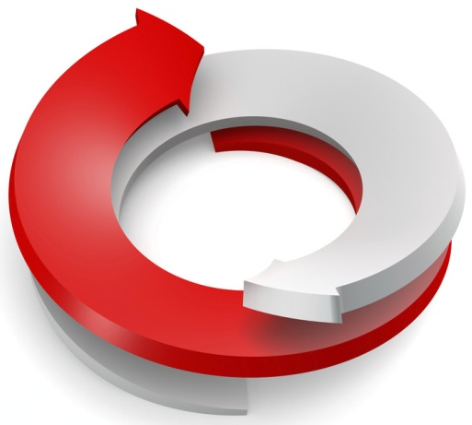
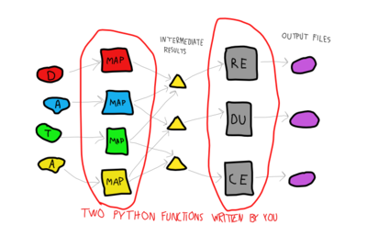
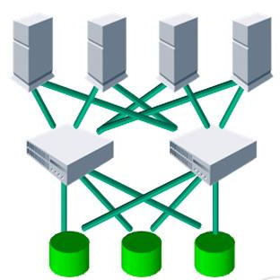
1.5大数据关键技术：大数据存储和计算
大数据
分布式存储
分布式处理
GFS\HDFS
BigTable\HBase
NoSQL（键值、列族、图形、文档数据库）
NewSQL（如：SQL Azure）
MapReduce

Slide 4
大数据计算模式
表1-3 大数据计算模式及其代表产品
大数据计算模式 | 解决问题 | 代表产品
批处理计算 | 针对大规模数据的批量处理 | MapReduce、Spark等
流计算 | 针对流数据的实时计算 | Flink、Storm、S4、Flume、Streams、Puma、DStream、Super Mario、银河流数据处理平台等
图计算 | 针对大规模图结构数据的处理 | Pregel、GraphX、Giraph、PowerGraph、Hama、GoldenOrb等
查询分析计算 | 大规模数据的存储管理和查询分析 | Dremel、Hive、Cassandra、Impala等

Slide 5
1.5大数据关键技术：大数据分析
大数据分析：基于大数据处理框架，利用统计分析、数据挖掘、机器学习等进行大数据分析
机器学习算法：
  有监督：线性回归、逻辑回归、决策树、贝叶斯分类等
  无监督：聚类（k-means）、关联规则挖掘、降维计算等
  半监督：图神经网络（半监督节点分类）

Slide 6
1.7大数据产业
大数据产业是指一切与支撑大数据组织管理和价值发现相关的企业经济活动的集合
产业链环节 | 包含内容
IT基础设施层 | 包括提供硬件、软件、网络等基础设施以及提供咨询、规划和系统集成服务的企业，比如，提供数据中心解决方案的IBM、惠普和戴尔等，提供存储解决方案的EMC，提供虚拟化管理软件的微软、思杰、SUN、Redhat等
数据源层 | 大数据生态圈里的数据提供者，是生物大数据（生物信息学领域的各类研究机构）、交通大数据（交通主管部门）、医疗大数据（各大医院、体检机构）、政务大数据（政府部门）、电商大数据（淘宝、天猫、苏宁云商、京东等电商）、社交网络大数据（微博、微信、人人网等）、搜索引擎大数据（百度、谷歌等）等各种数据的来源
数据管理层 | 包括数据抽取、转换、存储和管理等服务的各类企业或产品，比如分布式文件系统（如Hadoop的HDFS和谷歌的GFS）、ETL工具（Informatica、Datastage、Kettle等）、数据库和数据仓库（Oracle、MySQL、SQL Server、HBase、GreenPlum等）
数据分析层 | 包括提供分布式计算、数据挖掘、统计分析等服务的各类企业或产品，比如，分布式计算框架MapReduce、统计分析软件SPSS和SAS、数据挖掘工具Weka、数据可视化工具Tableau、BI工具（MicroStrategy、Cognos、BO）等等
数据平台层 | 包括提供数据分享平台、数据分析平台、数据租售平台等服务的企业或产品，比如阿里巴巴、谷歌、中国电信、百度等
数据应用层 | 提供智能交通、智慧医疗、智能物流、智能电网等行业应用的企业、机构或政府部门，比如交通主管部门、各大医疗机构、菜鸟网络、国家电网等

Slide 7
1.8大数据与云计算、物联网的关系
云计算、大数据和物联网代表了IT领域最新的技术发展趋势，三者相辅相成，既有联系又有区别

Slide 8
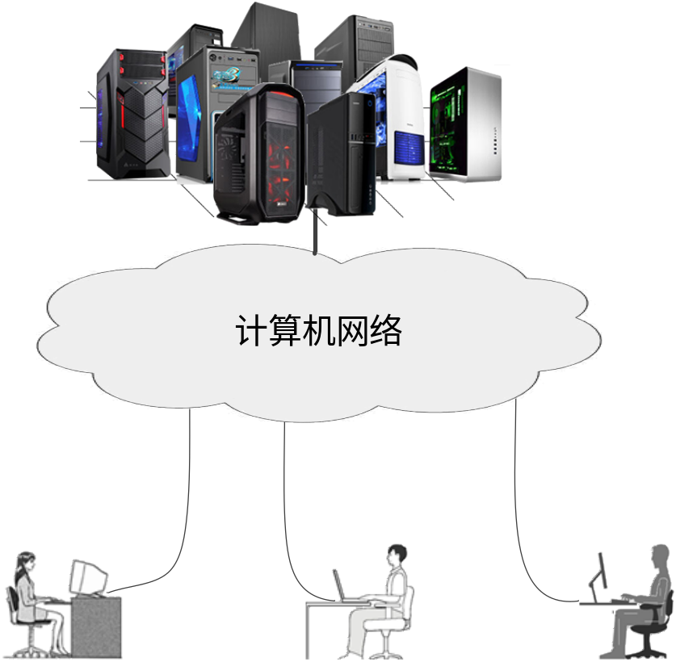
1 初识云计算
云计算能让人们方便快捷地自助使用远程计算资源
云服务
提供商
云端
一朵“云”
云终端
云服务
消费者

Slide 9
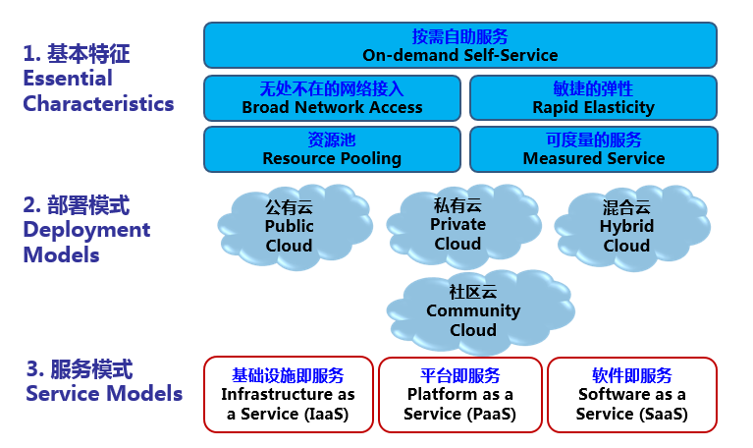

云计算的基本概念
云计算实现了通过网络提供可伸缩的、廉价的分布式计算能力，用户只需要在具备网络接入条件的地方，就可以随时随地获得所需的各种IT资源

Slide 10
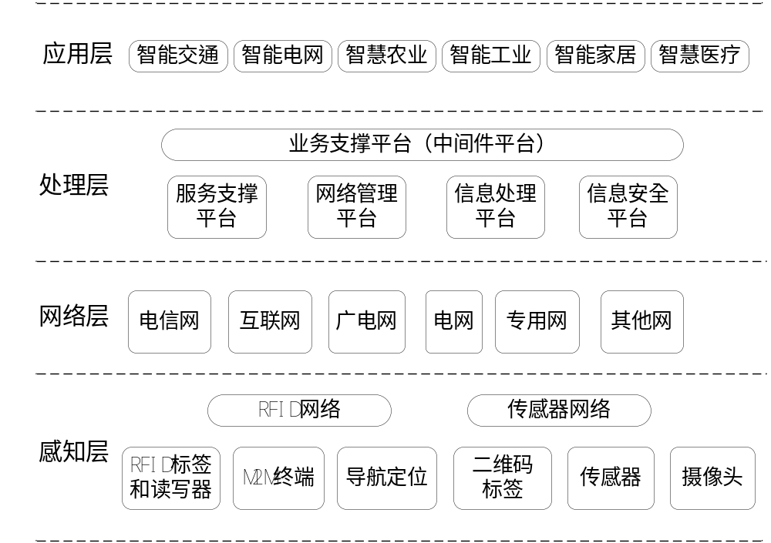
1.8.2物联网
1. 物联网概念
物联网是物物相连的互联网，是互联网的延伸，它利用局部网络或互联网等通信技术把传感器、控制器、机器、人员和物等通过新的方式联在一起，形成人与物、物与物相联，实现信息化和远程管理控制
图1-9 物联网体系架构

Slide 11

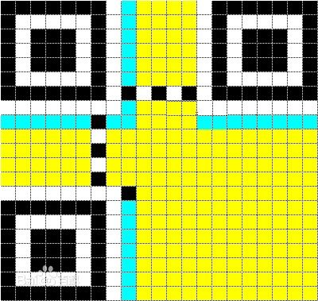
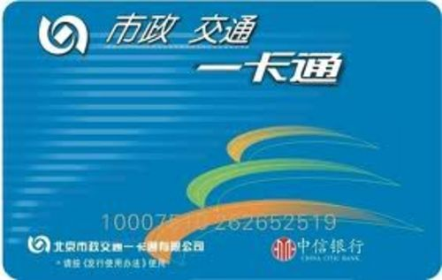
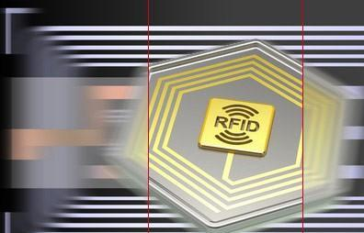
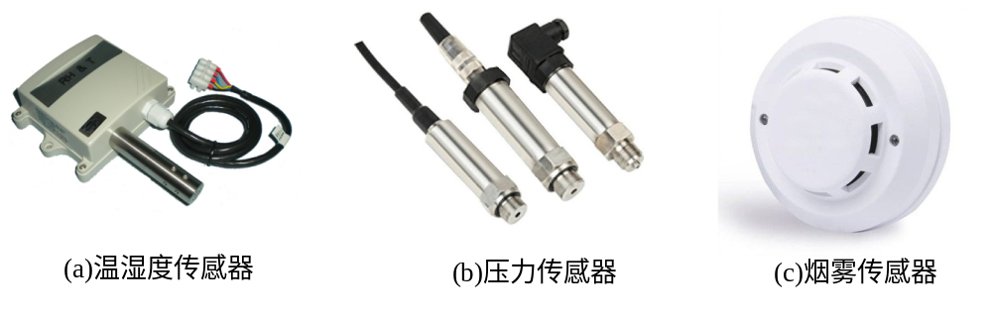
1.8.2物联网
2. 物联网关键技术
物联网中的关键技术包括识别和感知技术（二维码、RFID、传感器等）、网络与通信技术、数据挖掘与融合技术等
图1-10 矩阵式二维码
图1-11 采用RFID芯片的公交卡
图1-12 不同类型的传感器

Slide 12
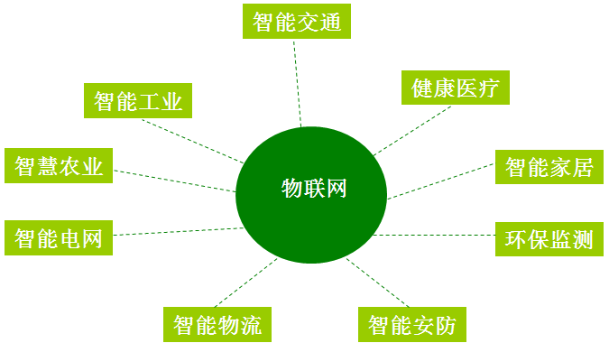
1.8.2物联网
3.物联网应用
物联网已经广泛应用于智能交通、智慧医疗、智能家居、环保监测、智能安防、智能物流、智能电网、智慧农业、智能工业等领域，对国民经济与社会发展起到了重要的推动作用

Slide 13
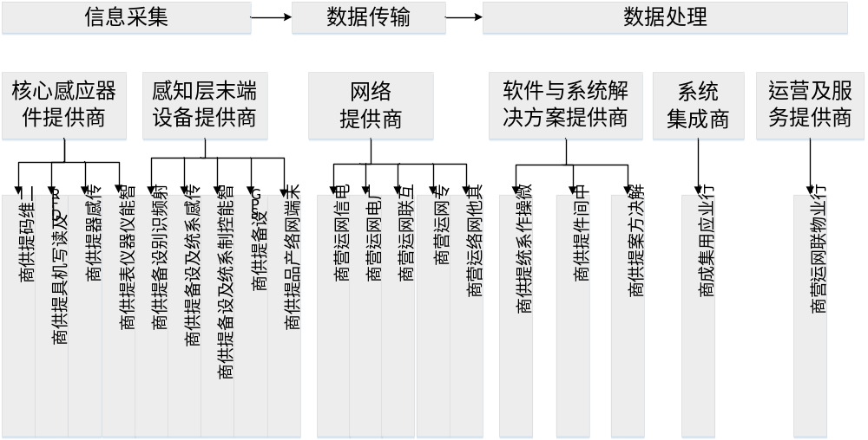
1.8.2物联网
4.物联网产业
完整的物联网产业链主要包括核心感应器件提供商、感知层末端设备提供商、网络提供商、软件与行业解决方案提供商、系统集成商、运营及服务提供商等六大环节
图1-8 物联网产业链

Slide 14
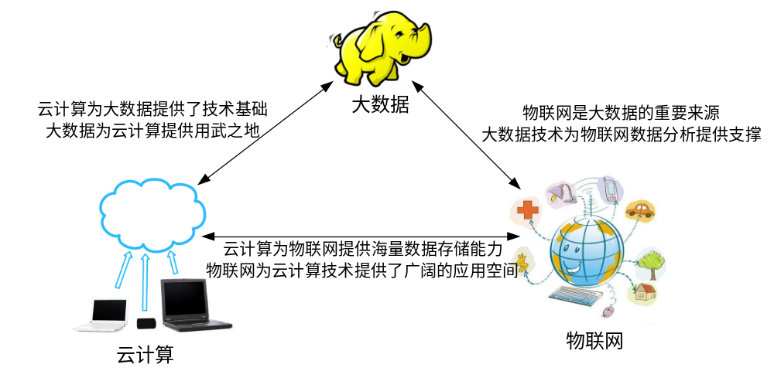
1.8.3大数据与云计算、物联网的关系
云计算、大数据和物联网代表了IT领域最新的技术发展趋势，三者既有区别又有联系
图1-9 大数据、云计算和物联网之间的关系
Notes:
计算更多的是指底层IT资源的整合优化，以服务形式提供IT资源的商业模式。
大数据很多技术来自于云计算，侧重于对海量数据存储、处理与分析，从海量数据中发现价值，服务生产生活。

Slide 15
本章小结
大数据技术的发展历程
大数据“4V”特点：数据量大、数据类型繁多、处理速度快、价值密度低等特点
大数据影响：第四科学范式、思维方式的影响
大数据应用：各行各业
大数据技术：主要包括数据采集、数据存储和管理、数据处理与分析、数据安全和隐私保护等几个层面的内容
云计算和物联网的概念和关键技术，并阐述了大数据、云计算和物联网三者之间的区别与联系

Slide 16
谢谢！

